Slide 1
第二章 搜索引擎架构

Slide 2
提纲
基本架构
组件及其功能

Slide 3
提纲
基本架构
组件及其功能

Slide 4
什么是软件架构
软件架构是在一个特殊的抽象层次用于描述系统的工具
  包括软件组件、软件提供的接口以及各组件之间的联系
搜索引擎架构的需求
  效果(effectiveness ):对于一个用户查询，希望检索到最多的相关文档
  效率(efficiency ):尽可能快地处理用户的查询

Slide 5
搜索引擎基本构件
  信息采集
    发现和获取文档等信息，采用爬虫操作
索引处理
    理解爬虫所搜索的信息，从中抽取出索引项，用于表示文档，以及生成文档库的索引表。
查询处理
    根据用户的查询在索引库中快速检出文档，进行文档与查询的相关度评价，对将要输出的结果进行排序，并实现某种用户相关性反馈机制。

Slide 6
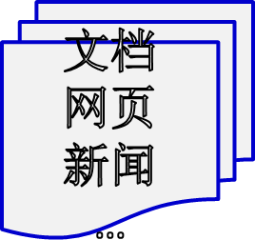



信息采集
文档数据库
索引

Slide 7

索引处理
文档数据库
索引
索引处理完成从文本内容到词项的转化
5%的索引数据可以满足92%的用户需求
访问需求高的索引，可以放在内存中

Slide 8




查询处理
文档数据库
索引
日志数据
查询理解需求
相关性计算需求

Slide 9
提纲
基本架构
组件及其功能

Slide 10
信息采集（1）
爬虫
  为搜索引擎发现和抓取文档；
  许多类型，web, enterprise, desktop，主题爬虫
  网络爬虫通过追踪网页上的超链接来找到并下载新的页面
  - 能够高效处理互联网上大量出现的新网页
  - 抓取任务可以限制在一个单独的站点也可以多个站点
  - 主题爬虫采用分类技术限制所访问的网页是同一主题
  及时、高效的收集数量尽可能多的有用的万维网页面，以及建立它们之间的超链接关系
  侧重用户需求：及时、有用
  侧重搜索引擎系统需求：高效
  收集的内容：网页、链接关系

Slide 11
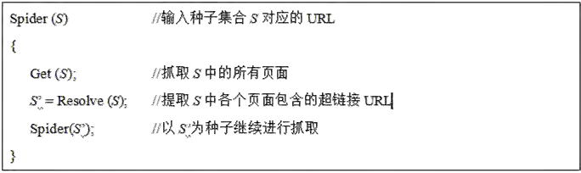
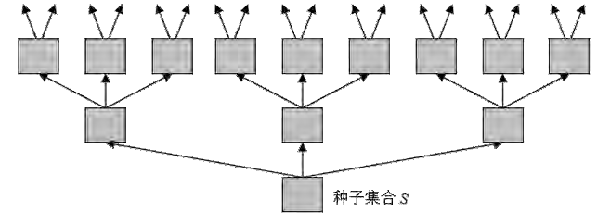
信息采集（2）
  运行原理

Slide 12
信息采集（3）
文档数据库
  存储文本、元数据和另一些文档相关的内容
  - 文档元数据，如文档类型、创建时间
  - 另一些内容，如超链接、锚文本
  为文本转换和排序组件提供对文档内容的快速存取
  - e.g. result list generation

Slide 13
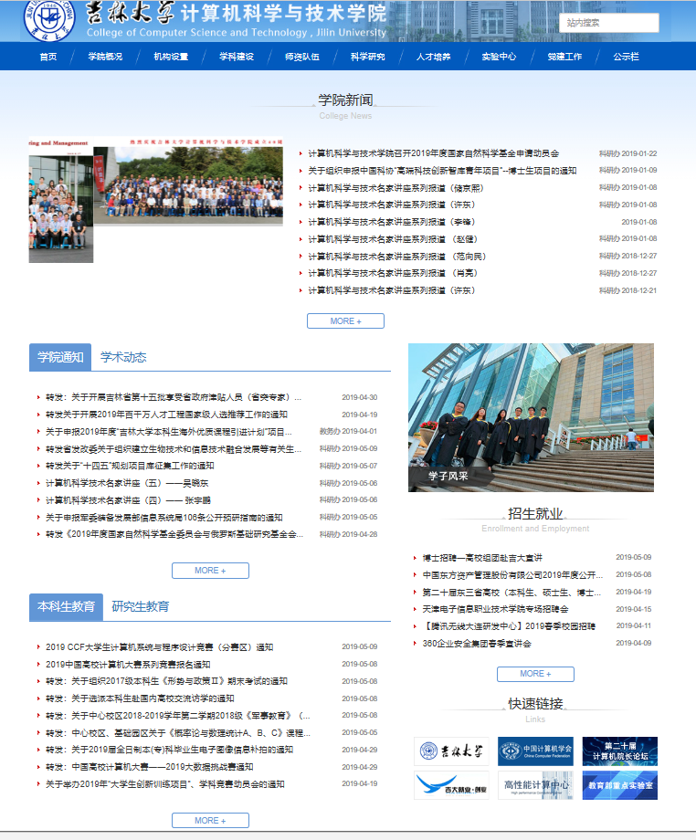

Slide 14
信息采集（4）
网络爬虫性能标准
  及时（Freshness）
    累积式抓取
      实时性要求低，通常用于索引的建立
      耗时较长（百度：1个月左右）
      依据互联网链接结构进行抓取
    增量式抓取
      实时性要求高，通常用于索引的更新
      随时进行（Google新闻：分钟级）
      依据链接结构进行抓取，也可以进行定向抓取
  高效（Effectiveness）
    抓取可能满足用户需求的资源
    充分合理利用被抓取网站的服务器和带宽资源
  全面性（Quantity）
    Deep Web数据抓取

Slide 15
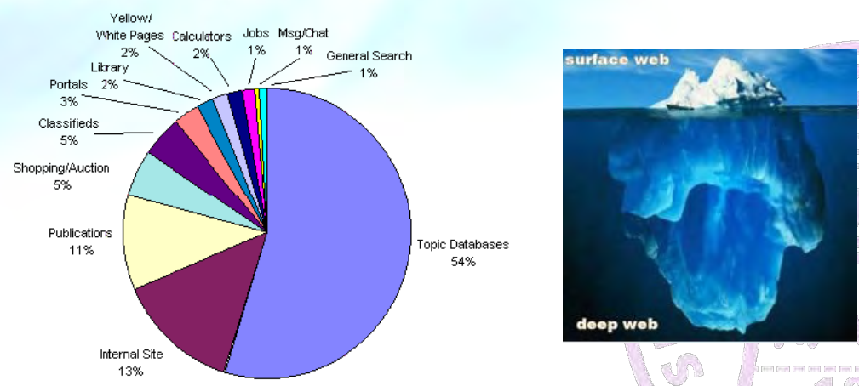
信息采集（5）
Deep Web数据抓取
  百度：“阿拉丁”计划；谷歌：“整合搜索”

Slide 16
文本转换（1）
解析器
  处理文档中的文本词素序列，以识别文档中的结构化元素
  - e.g., titles, links, headings, etc.
  词素切分是指识别文档中的词素---由空格分开的字母和数字构成的字符串
  - 包括处理特殊字符，如大小写、连接符、单撇号
  - E.g.“apple” and “Apple”;
  “ on-line”; ‘O’Connor
  文档结构通常由HTML、XML等标记语言指定
  - 使用tag定义文档元素，E.g., <h2> Overview </h2>
  - 文档解析器使用标记语言的句法知识识别文档的结构

Slide 17
文本转换（2）
停用词去除
  不具有实际意义的功能词，去除后不影响搜索效果
  - e.g., “and”, “or”, “the”, “in”
  根据实际应用确定停用词表
  - 避免“to be or not to be”
词干提取
  去除词缀得到词根的过程---得到单词最一般的写法
  - e.g., “computer”, “computers”, “computing”, “compute”

Slide 18
文本转换（3）
超链接的抽取和分析
  抽取内容：超链接和锚文本
  链接分析向搜索引擎提供一个页面的关注度，并在一定程度上提供页面的权威度
  - e.g., PageRank
  锚文本是网络链接上可以点击的文本，给出了链接所指向页面的内容概要

Slide 19
文本转换（4）
信息抽取
  识别更加复杂的索引项，而不是一个单独的词
  - E.g.一个黑体、加粗的词，题目中的词
  识别指定语义的特征
  - 命名实体识别，E.g.人名、公司名、日期、地名
分类器
  识别与类别相关的数据。
    i.e., assigns labels to documents
  辨别一个文档是否是垃圾文档
  识别文档中的非内容部分，如广告等

Slide 20
索引创建（1）
文档统计
  汇总和记录词、特征及文档的统计信息；
  - E.g. 索引项在各文档中出现的频率、索引项在文档中出现
  的位置、索引项在一组文档中出现的次数、按照词素统计
  的文档长度等
  统计结果存储在查找表中，查找表是设计用于快速检索的一种数据结构
  排序组件使用统计信息计算文档的分值

Slide 21
索引创建（2）
加权(Weighting)
  文档中词的权重反映了文档中词的相对重要性
  用于排序算法
  e.g., tf.idf weight
倒排
  索引处理的核心组件
  将文本转换组件传递过来的文档-词项信息转换为词项-文档信息
  倒排索引用于快速的实现查询处理
  - 要求能够处理更新
  - 索引压缩以提高效率

Slide 22
索引创建（3）
词项-文档矩阵太大
  例如，如果词项个数是50万，而文档是100万，其对应的词项-文档矩阵大概有5000亿（50万*100万）个布尔值的元素，远远大于一台计算机的内存容量。
  由于每篇文档的平均长度是1000个单词，那么100万篇文档在词项-文档矩阵中最多有10亿个1（1000*1000000），也就是说词项-文档矩阵中至少有99.8%（1-10亿/5000亿）的元素为0。
  我们不难发现，这个庞大的矩阵实际上具有高度的稀疏性，即大部分都是0，而只有极少部分元素是1.
  因此，只需要存储所有的非零元素，于是得到所谓的倒排索引(Inverted Index)
  原始文档集➔词项-文档矩阵➔倒排索引

Slide 23
索引创建（4）
索引分派
  将索引分发给多台计算机，也可能是网络中的多个站点
  分布式处理是网络搜索引擎的基础
  分派文档子集的索引表，索引和查询处理可以并行
  分派词项子集的索引，能够支持查询的并行处理
  复制是分派的一种，能够减少通信延迟，进一步提高效率

Slide 24
查询处理（1）
查询输入
  为查询语言提供接口和解析器
  大部分查询语言仅使用少量的操作符，操作符是查询语言的命令，用于指示文本需要进行特殊方式的处理。
  布尔查询：操作符包括And、Or和Not

Slide 25
查询处理（2）
查询转换
  改善初始查询
  - 基于查询文本转换的技术，如词素切分、去停用词、
  词干提取等，以生成和文档词项有可比性的索引词
  拼写检查和查询建议
  - 纠正拼写错误
  - 用户所需信息的更规范描述
  查询扩展和相关反馈
  - 查询扩展是对查询进行推荐或者增加一些额外的词项
  - 相关反馈是利用用户认为相关的文档中出现的词项对
  查询进行扩展

Slide 26
查询处理（3）
结果输出
  对排序好的文档结果进行显示
  生成网页摘要对检索到的文档内容进行概括
  强调文档中的重要词和段落
  对输出结果聚类以找到文档相关的类别
  在结果显示中增加相应的广告
  在涉及多语言的应用系统中，结果可以被翻译成同一种语言

Slide 27
查询处理（4）
排序--打分机制
  使用排序算法计算文档的分值
  是搜索引擎的核心组件
  基本的打分形式为∑ q_{i} d_{i}
  - q_{i} 是查询中第i个词项的权值
  - d_{i} 是文档词项的权值
  - 词项的权值依赖于所使用的特定模型，如TF-IDF
搜索引擎需要借助多个因素共同决定结果排序
  链接结构、内容相关、用户行为、时间因素、服务稳定性等

Slide 28
查询处理（4）
排序历史
  第一代搜索引擎 Traditional Text Retrieval Engines
    Boolean Model
    BM25 Model
    Statistical Language Model
  第二代搜索引擎 1998年后 powered by Link Analysis
    PageRank
    HITS
    BrowsRank
  第三代搜索引擎 2005年左右 powered by learning to rank
    RankNet
    LambdaRank
    GBRank

Slide 29
查询处理（5）
性能优化
  涉及排序算法和索引表的设计，以降低响应时间，提高查询吞吐量
  安全的优化方式能够保证计算得到的分值和没有经过优化得到的分值一样
  不安全的优化方式不能保证计算得到的分值和没有经过优化得到的分值一样
分布式
  排序以分布式形式
  将多个用户查询分派给不同的处理器，并负责将各处理器返回的结果合在一起

Slide 30
查询处理（6）
日志
  调整和改善搜索引擎系统的效果和效率
  用户的查询日志可以用于拼写检查、相关查询词推荐、查询缓存及其他任务
排序分析
  对于大量的查询-文档对，给定日志数据和显示的相关性判定，可以对排序算法的效果进行评估
性能分析
  专注于检测和改善系统的整体性能
  吞吐量、响应时间

Slide 31
查询处理（7）
关于搜索引擎用户查询得出的结论
  用户查询有很大比例的重复性。有30％到40％的用户查询是重复查询。
  大多数重复的用户查询会在较短的间隔时间被再次重复访问。
  大多数用户的查询是短查询，大约包含2－5个单词。
  用户一般只查看返回结果的前三个页面（前30个返回结果）。58％用户只查看第一个页面（TOP 10）,15%用户查看第二个页面，不超过12％的用户会查看第三个页面以后的检索结果。
  关于用户查询差异程度。有比较大的差异程度，一百万个用户查询中大约63.7%的用户查询只出现过一次。另外一方面，集中的重复查询也非常集中：25个高频查询大约占总查询的1.23%-1.5%.

Slide 32
A Good Web Search Engine
Must be good at:
  Relevance
  Freshness
  Comprehensiveness
  User Interface

Slide 33
总 结
软件架构：在一个特殊的抽象层次用于描述系统的工具
搜索引擎的基本构件
组件及其功能
  信息采集：文本采集
  索引处理：文本转换、索引创建
  查询处理：用户交互、排序、评价

